Slide 1
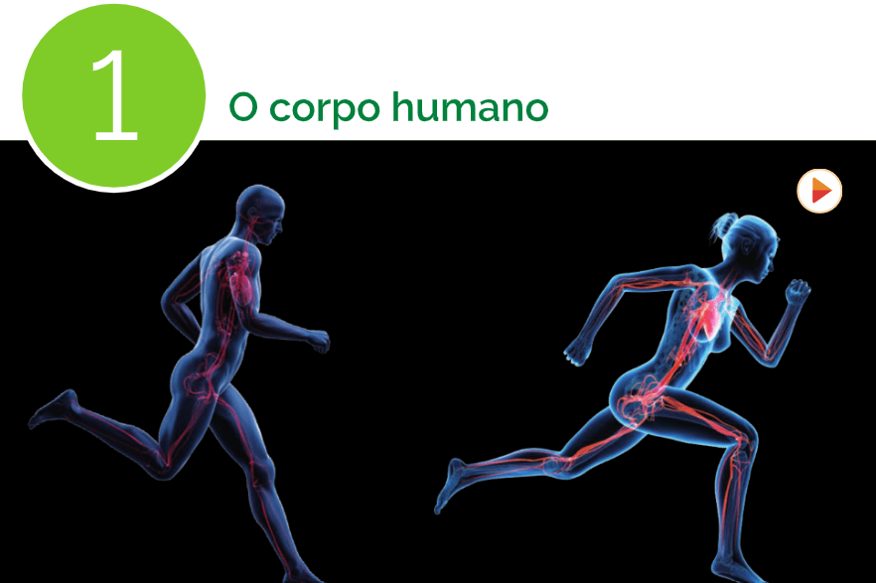
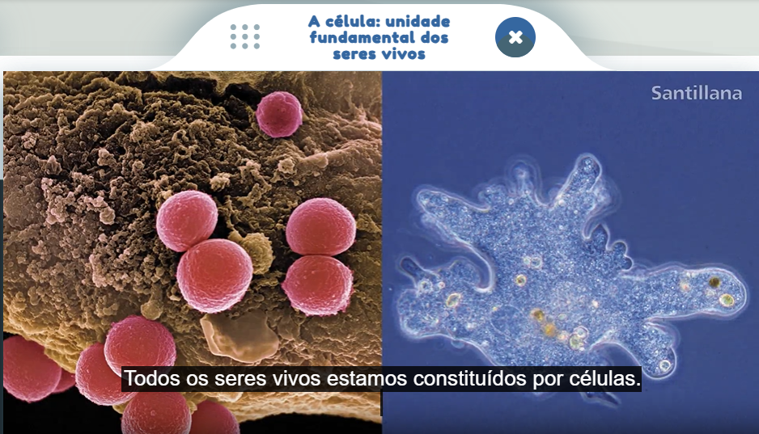
Vídeo
youtu.be/ePcRs58wRs8
A célula: unidade fundamental dos seres vivos

Slide 2
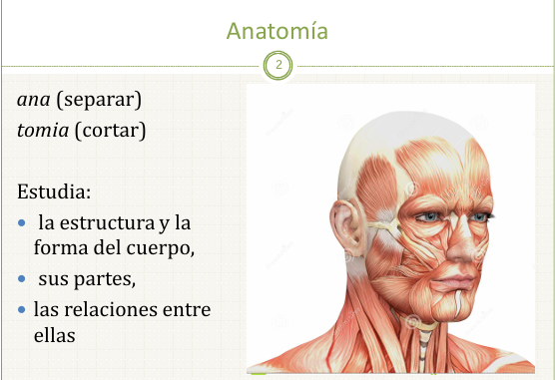

Slide 3
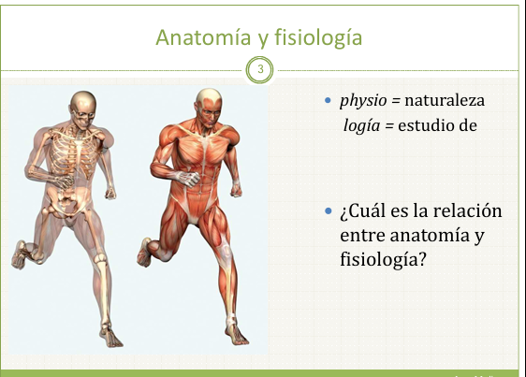

Slide 4
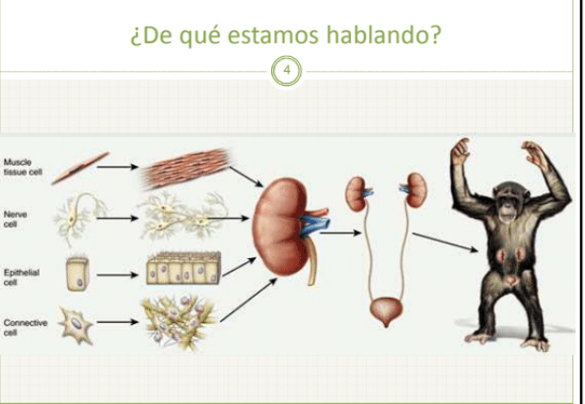

Slide 5
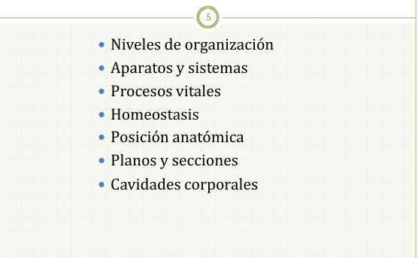

Slide 6
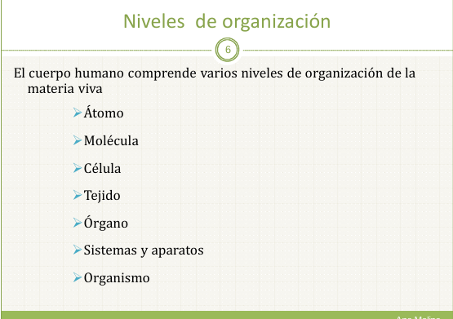

Slide 7
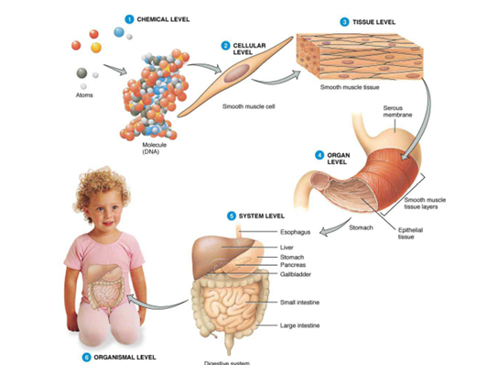

Slide 8
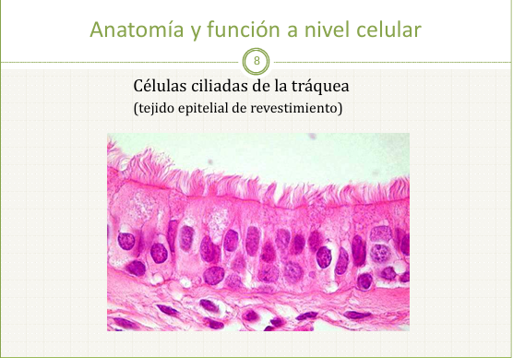

Slide 9
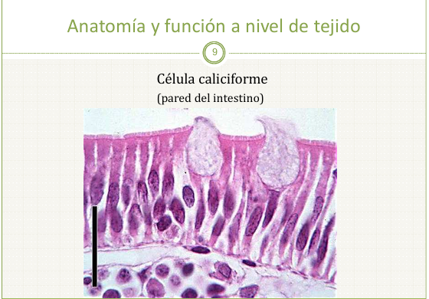

Slide 10
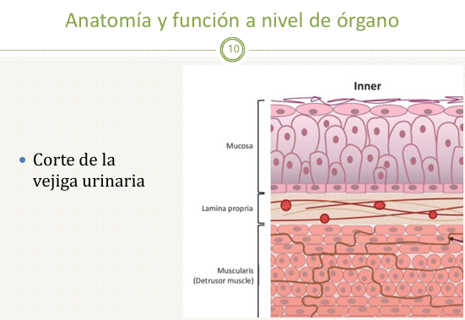

Slide 11
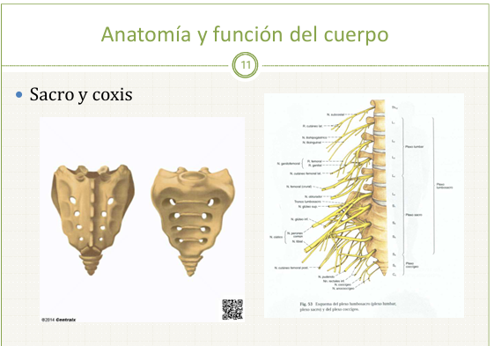

Slide 12
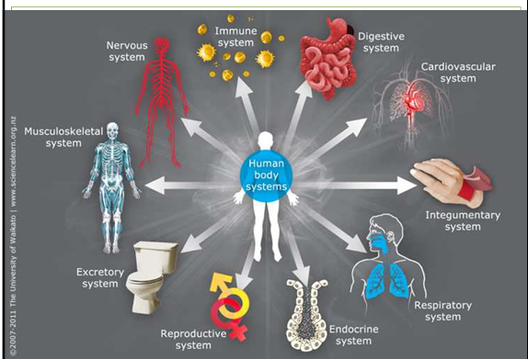

Slide 13
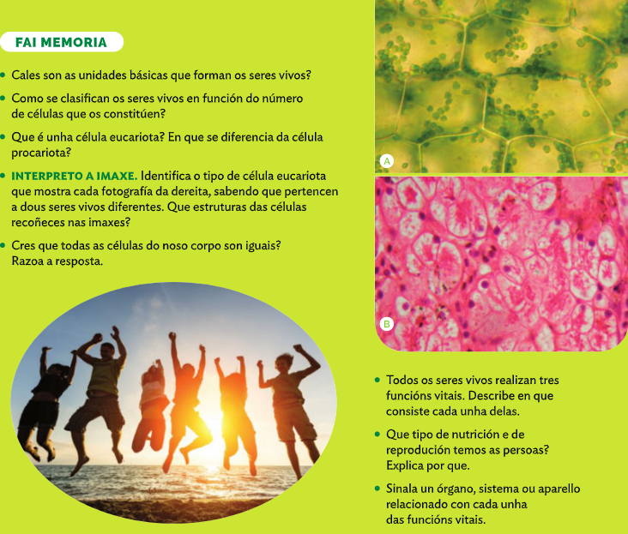

Slide 14
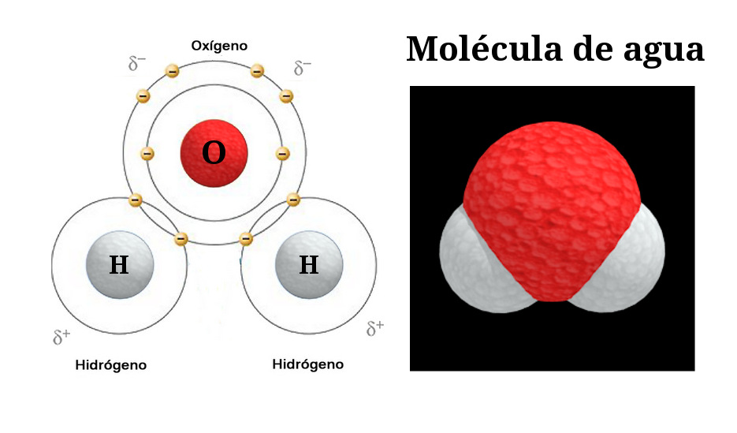
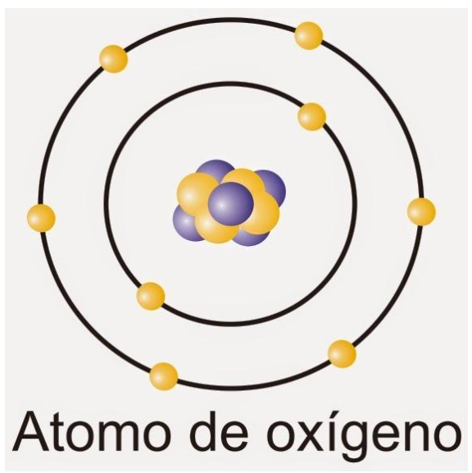
1. Os niveis de organización
A materia viva está organizada en diferentes graos de complexidade chamados niveis de organización.
Tipos de niveis de organización:
1. Nivel atómico
- Formado polos átomos dos elementos químicos que constitúen a materia viva chamados bioelementos.
- Exemplo: átomo de osíxeno
2. Nivel molecular
- Formado por moléculas ( unión de 2 ou máis átomos mediante enlaces químicos).
- Biomoléculas: moléculas que forman parte da materia viva.
. Biomoléculas orgánicas: glícidos, lípidos, ácidos nucleicos e proteínas.
. Biomoléculas inorgánicas: auga e sales minerais

Slide 15
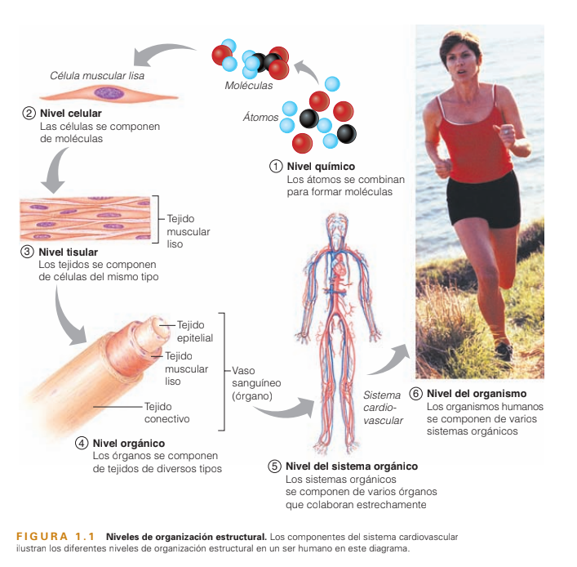

Slide 16
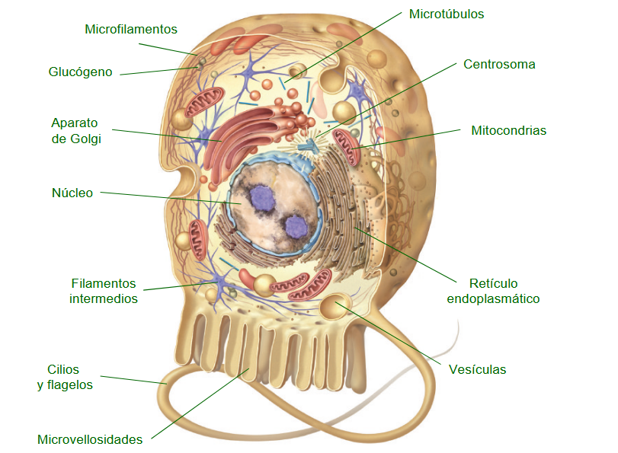
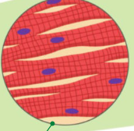
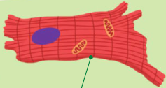
1. Os niveis de organización
3. Nivel celular
- Primer nivel con vida.
- A célula é a unidade estrutural, funcional e xenética dos seres vivos.
4. Nivel de tecidos
- Un tecido está formado por células coa mesma orixe e que están especializadas en realizar unha función determinada.
- Exemplo: tecido muscular ( formado por células musculares).
Tecido muscular
Célula muscular

Slide 17
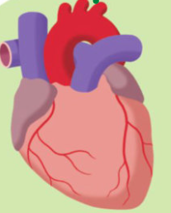
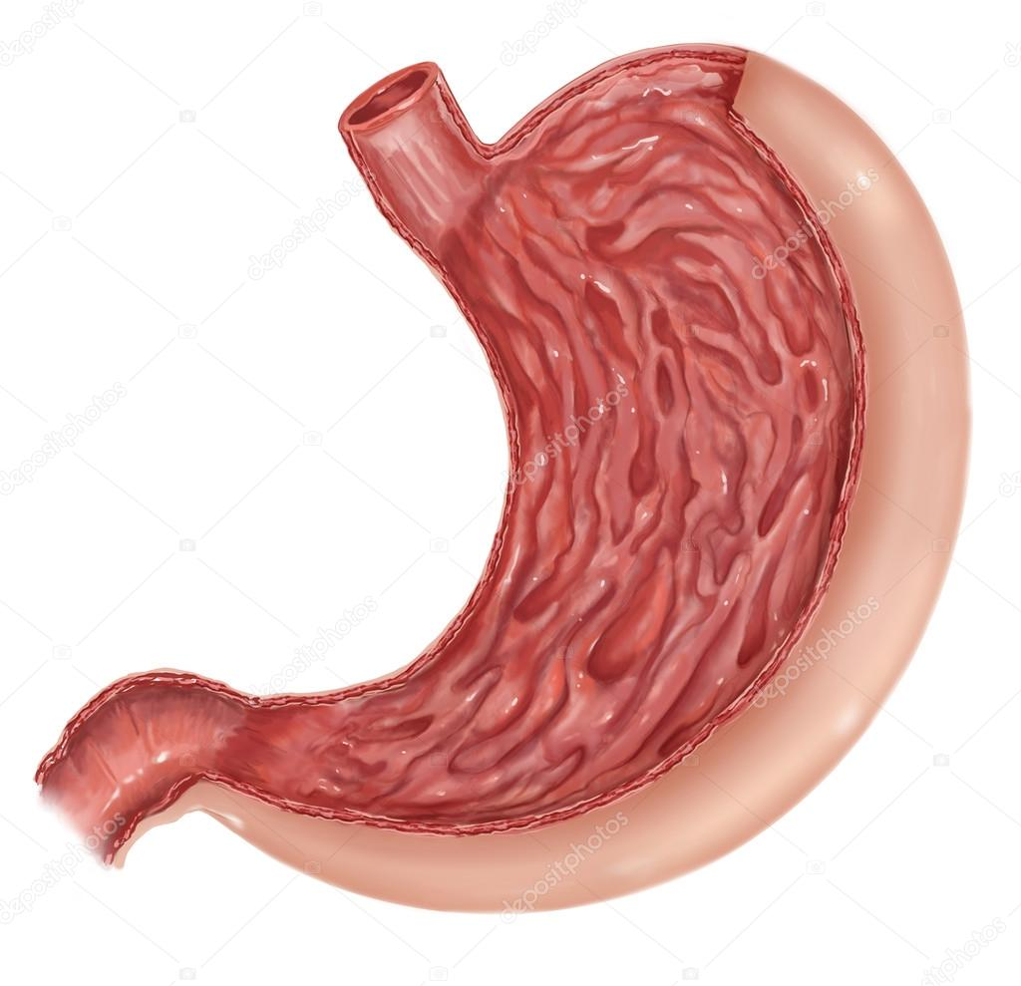
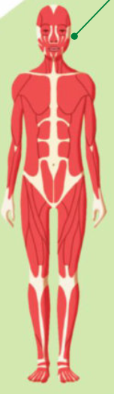
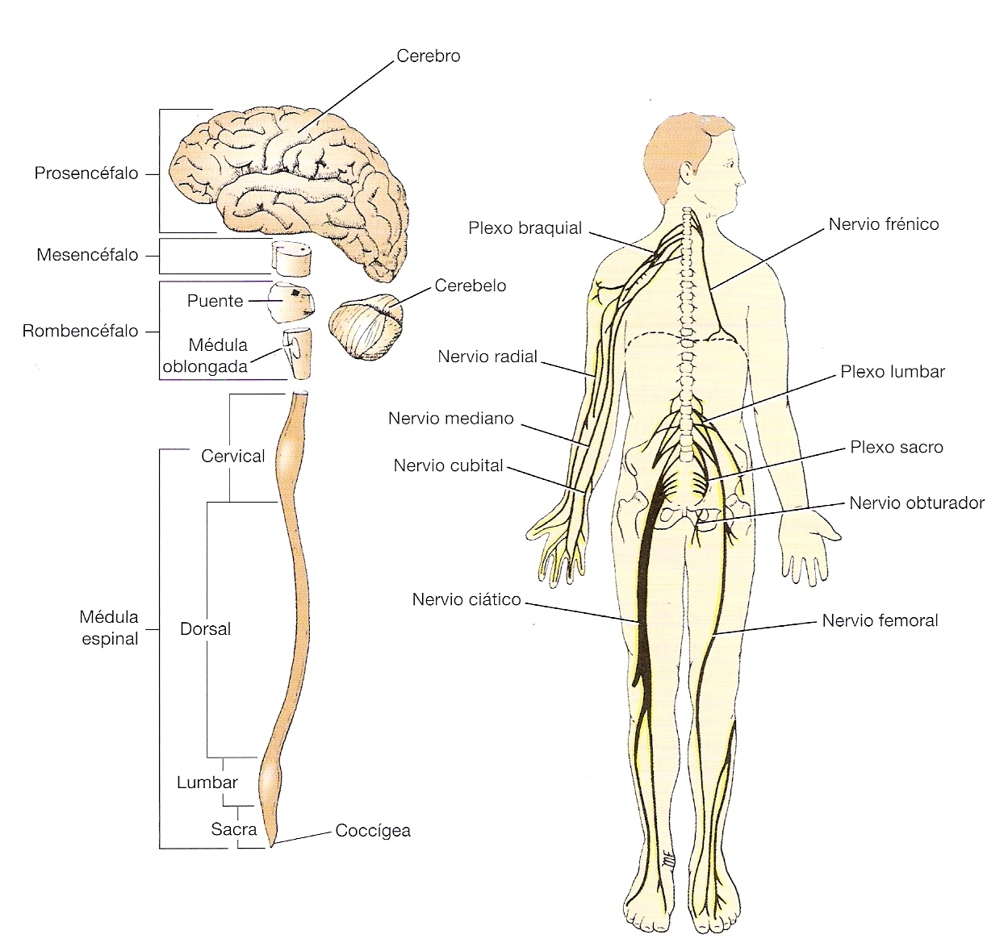
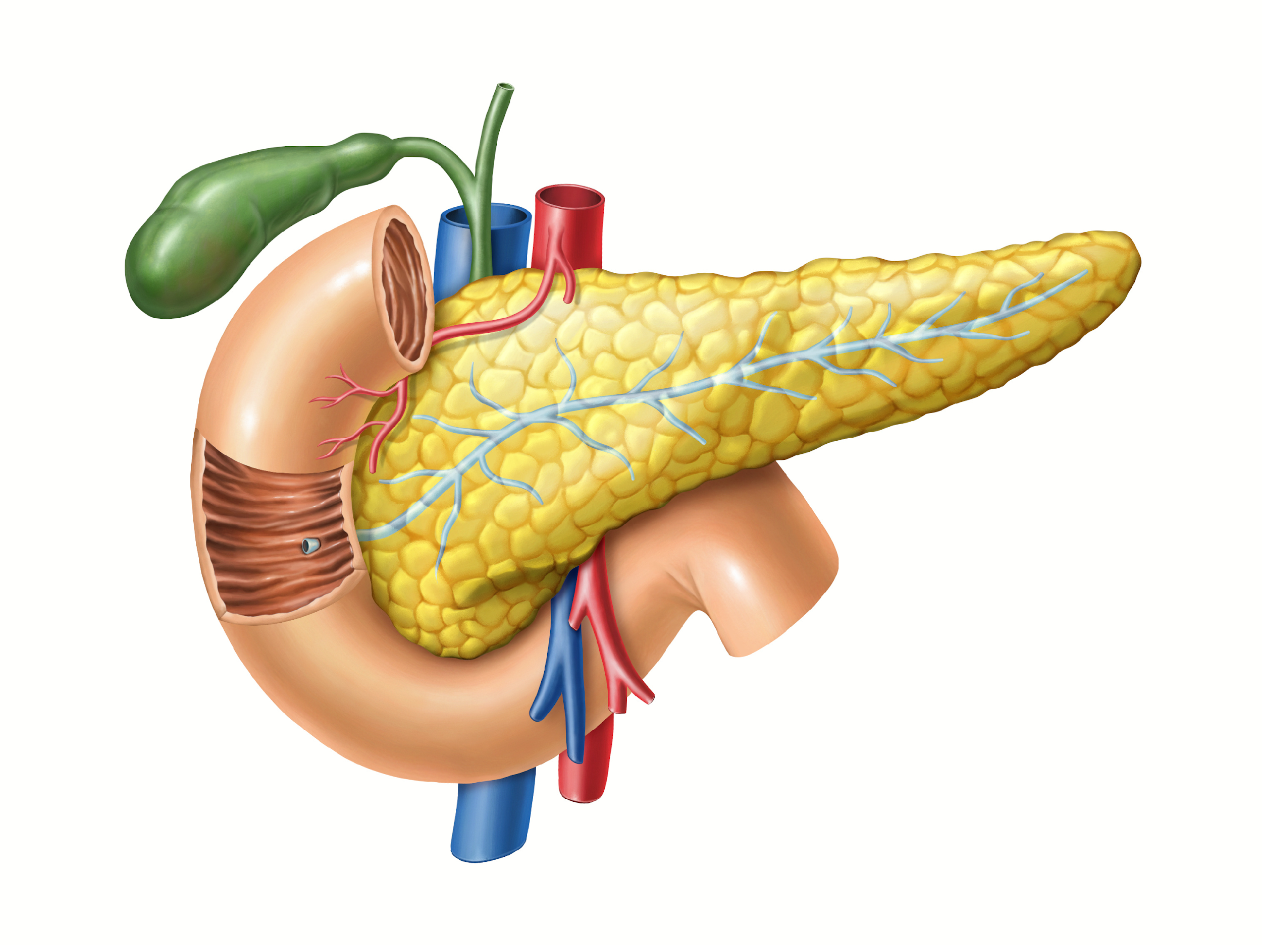
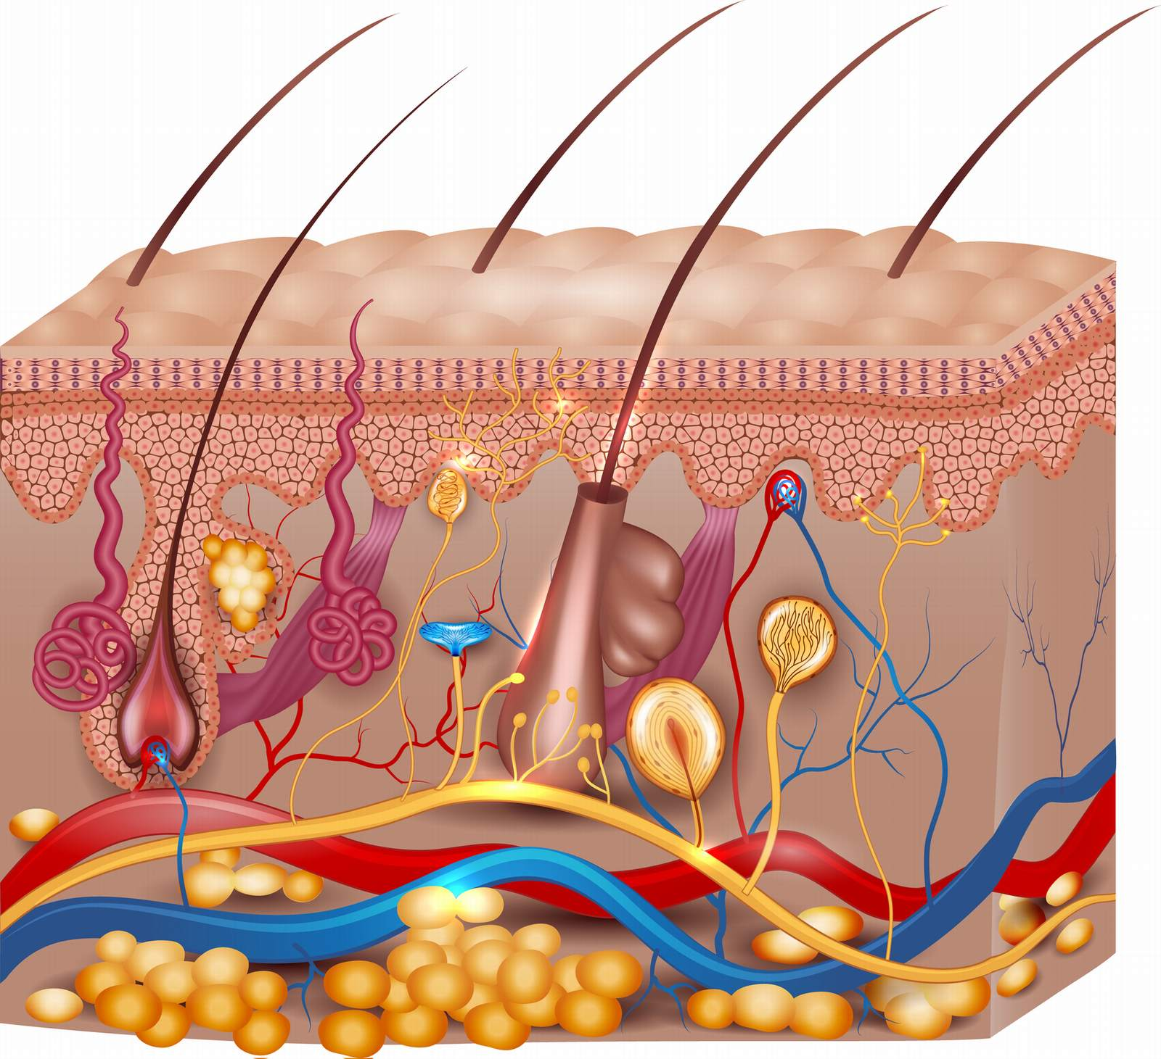
1. Os niveis de organización
5. Nivel de órganos
- Un órgano está formado por tecidos diferentes que se asocian para realizar unha determinada función.
- Exemplo: o corazón
6. Nivel de sistemas e aparellos
- Sistema: formado por órganos que se asocian para realizar coordinadamente unha ou varias funcións e que teñen unha estrutura parecida ( formados polo mesmo tipos de tecidos).
- Exemplo: sistema muscular, sistema nervioso.

Slide 18
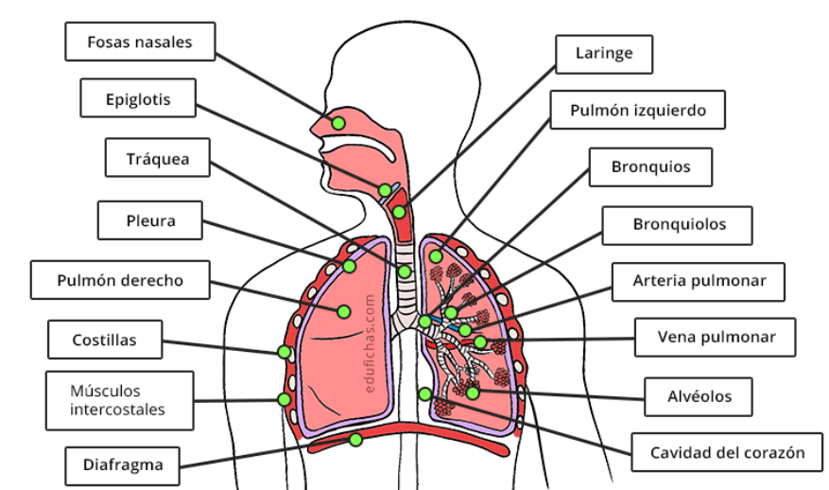
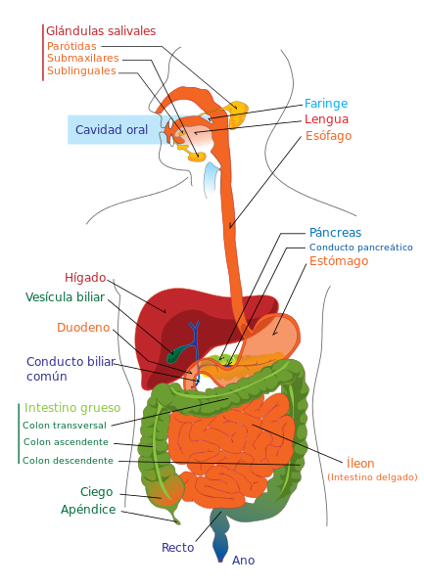
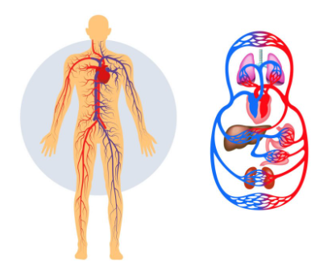
1. Os niveis de organización
6. Nivel de sistemas e aparellos
- Aparello: formado por órganos que teñen unha estrutura distinta e realizan unha función coordinada.
- Exemplo: aparello circulatorio, aparello dixestivo, aparello respiratorio.

Slide 19
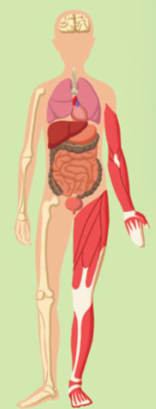
1. Os niveis de organización
7. Nivel de organismo
- Conxuntos de aparellos e sistemas que funcionan de xeito coordinado.
Niveis de organización
1. Nivel atómico
2. Nivel molecular
3. Nivel celular
4. Nivel de tecidos
5. Nivel de órganos
6.Nivel de sistemas e aparellos
7. Nivel de organismo

Slide 20
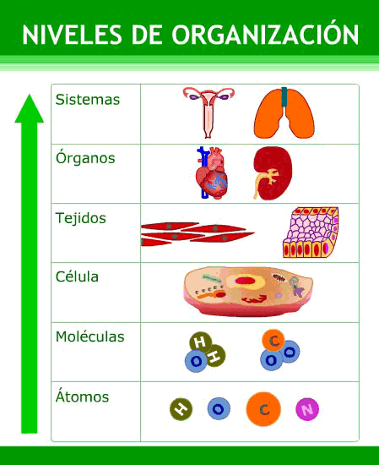

Slide 21
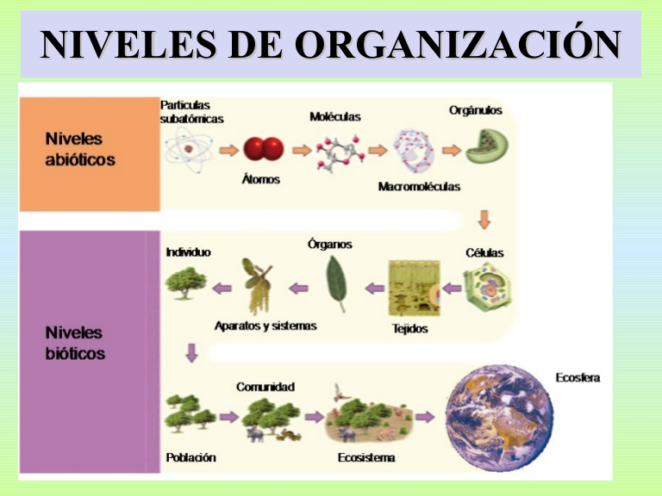

Slide 22
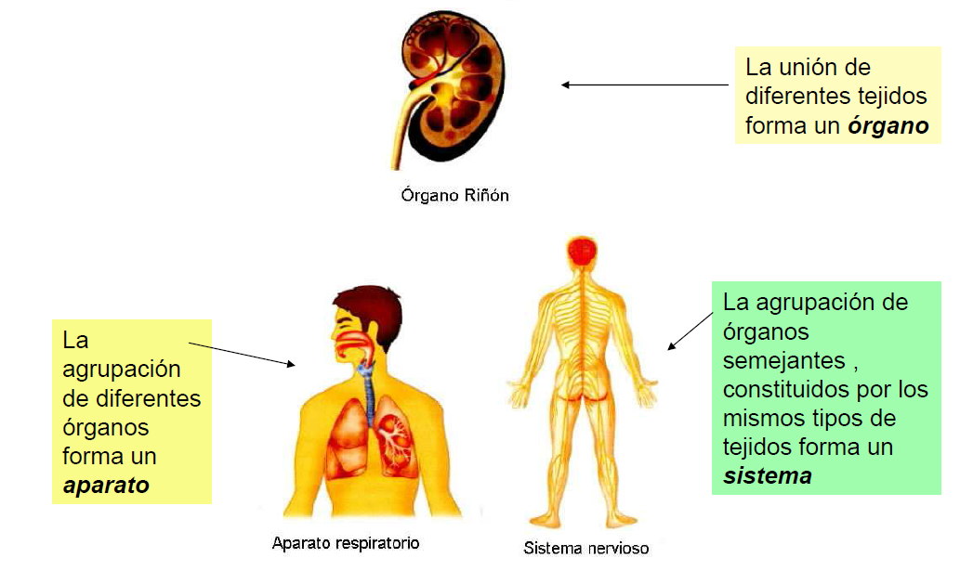

Slide 23
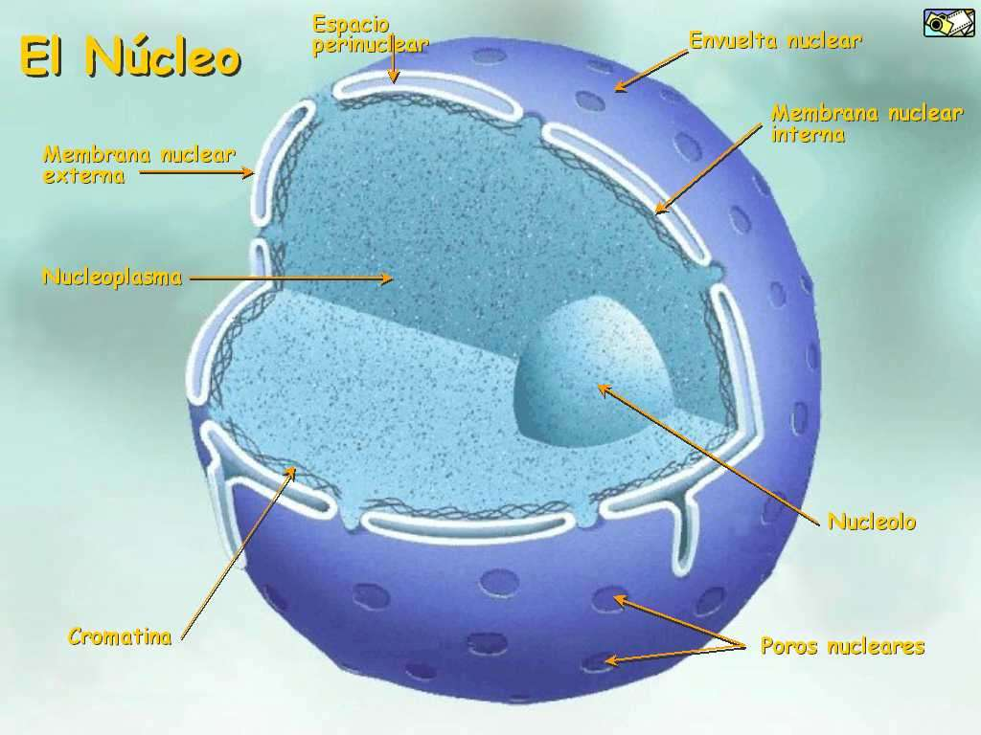
2. As células humanas
Célula: unidade con vida máis sinxela capaz de realizar as funcións de nutrición, relación e reprodución.
Células humanas:
- Célula eucariotas animais
- Teñen núcleo ( ADN)
- Heterótrofas
a) Núcleo
Forma esférica
Dobre envoltura nuclear ( poros: intercambio de substancias entre o núcleo e o citoplasma).
Nucleoplasma ( líquido interno)
Nucléolo ( fabrícanse ribosomas)
Cromatina ( conxunto de filamentos moi longos formados por ADN unido a proteínas).
Estruturas dunha célula eucariota animal
a) Núcleo
b) Membrana celular ou plasmática
c) Citoplasma

Slide 24
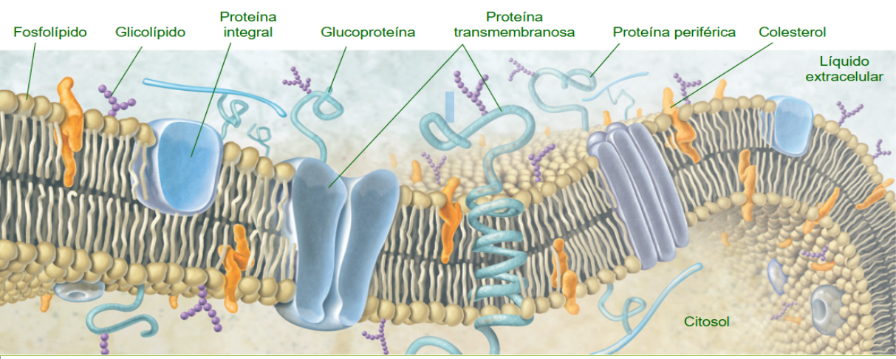
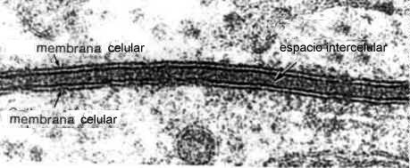
Estruturas dunha célula eucariota animal
b) Membrana celular ou plasmática
Capa delgada que envolve a célula e a protexe.
Posúe receptores:
-Permite ás células identificarse ( linfocito e bacteria).
- Permeabilidade selectiva ( entrada e saída de substancias).

Slide 25
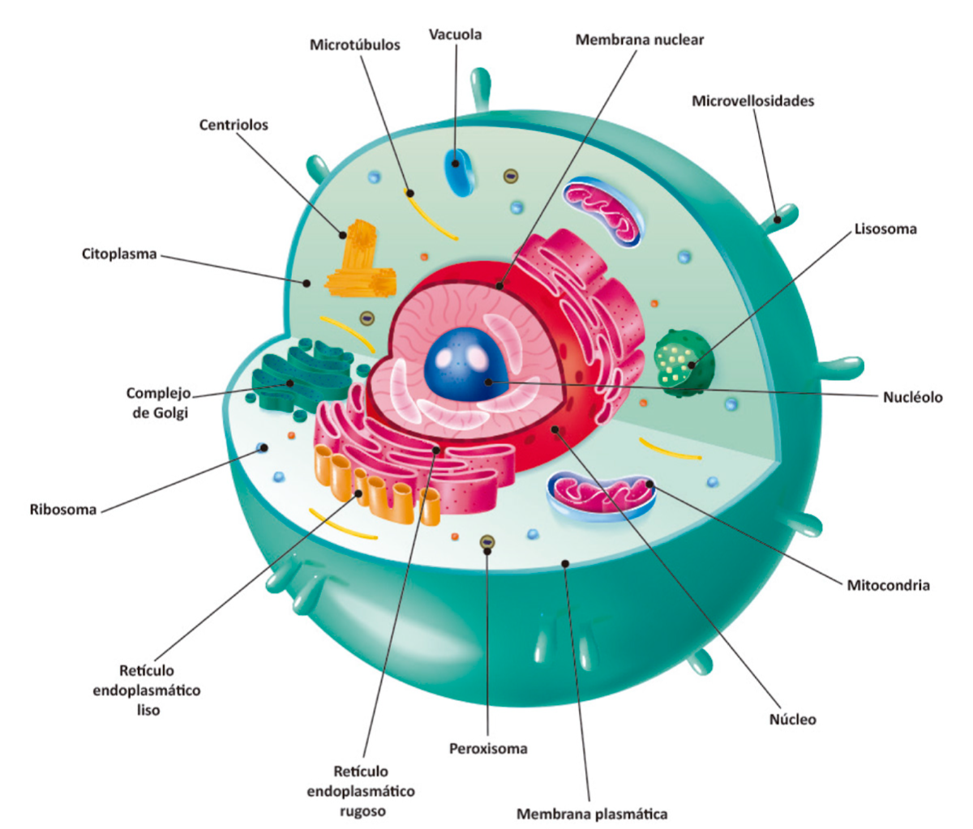
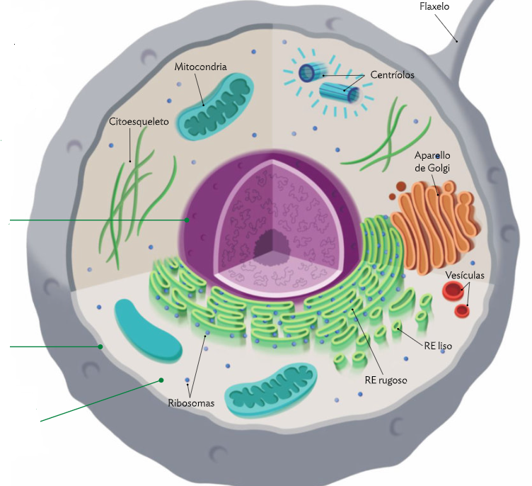
Estruturas dunha célula eucariota animal
c) Citoplasma
Citosol ( medio interno líquido)
Orgánulos celulares
Citoesqueleto
Reaccións químicas da célula
Núcleo
Membrana celular
Citoplasma

Slide 26
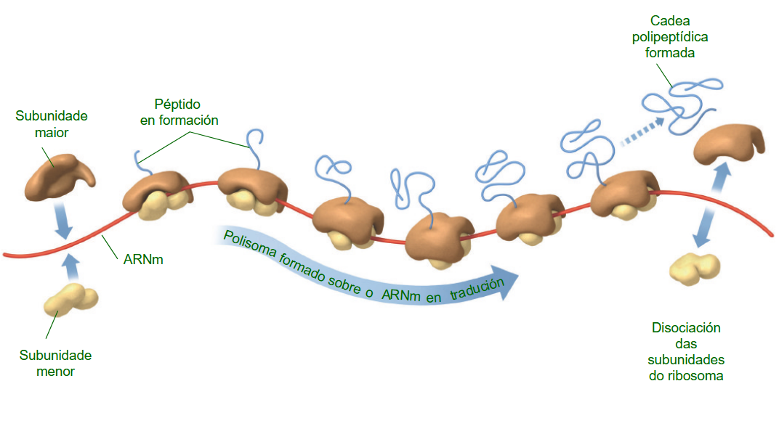
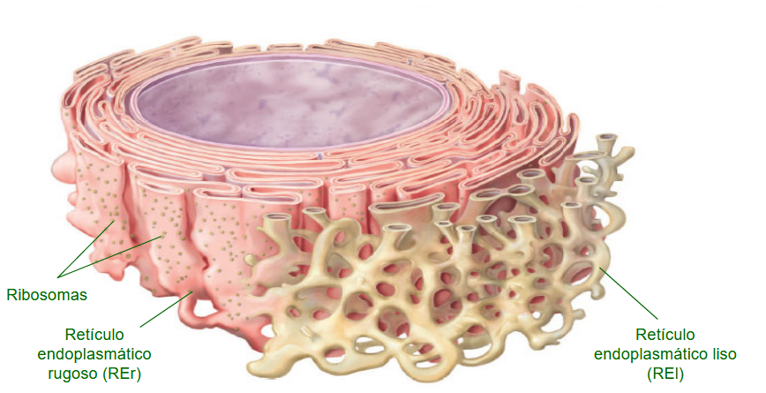
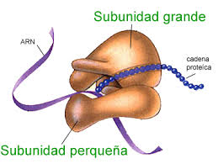
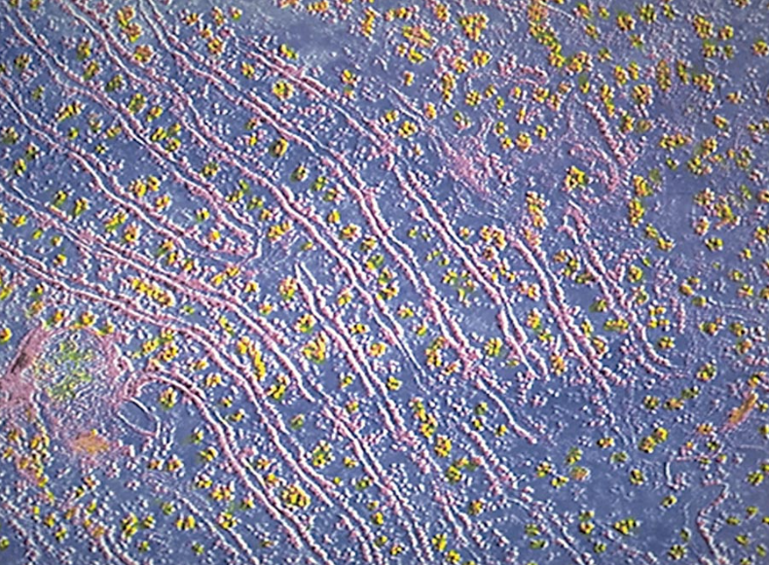
Orgánulos dunha célula humana
Ribosomas
Orgánulos non membranosos formados por dúas subunidades.
Función: fabricación de proteínas
Localización:
- Libres no citoplasma
- Adosados á envoltura nuclear
- Paredes do retículo endoplasmático rugoso

Slide 27
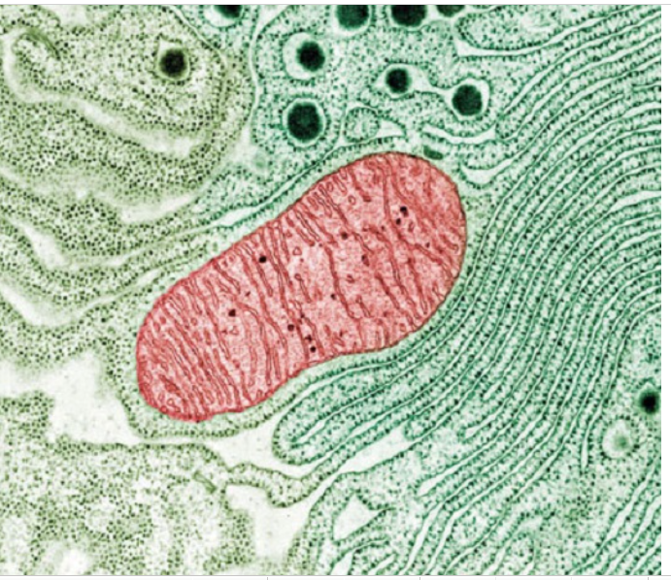
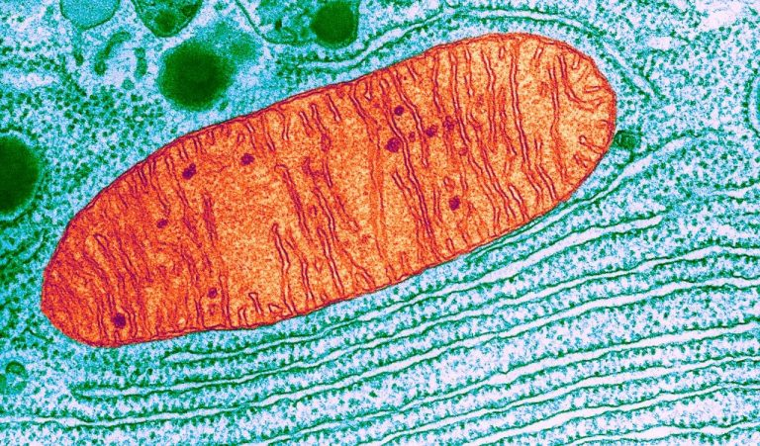
Orgánulos dunha célula humana
Mitocondrias
Orgánulos con dobre membrana
Función: respiración celular
Glicosa+ Osíxeno CO2 + H2O+ Enerxía
A mitocondria aparece rodeada do retículo endoplasmático
rugoso e algunhas vesículas. A membrana mitocondrial interna
reprégase cara o interior formando as crestas mitocondriais.

Slide 28
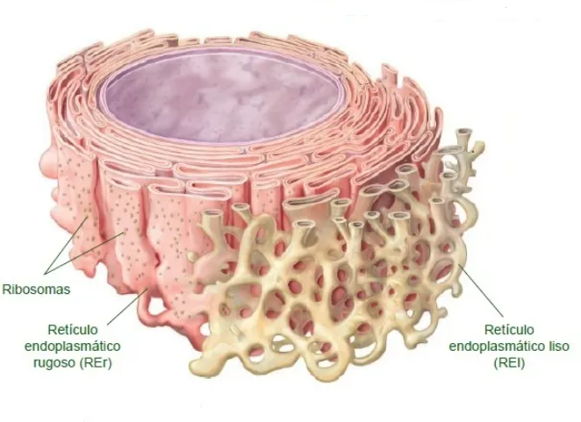
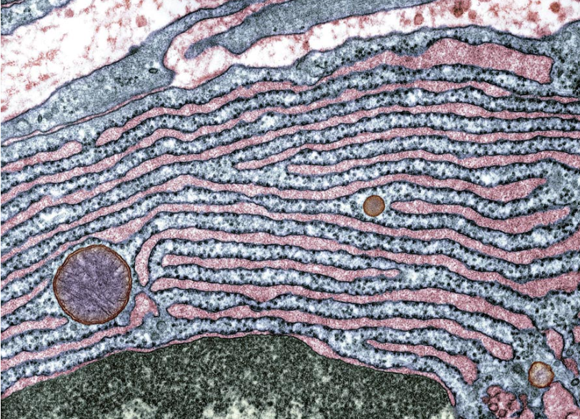
Orgánulos dunha célula humana
Retículo endoplasmático (RE)
Conxunto de sacos e canles membranosos comunicados entre sí.
Tipos de RE:
- R.E.Rugoso: ten ribosomas unidos ás súas membranas. Encárgase da síntese, almacén e transporte de proteínas ata o aparello de Golgi.
- R.E. Liso: non ten ribosomas unidos ás súas membranas. Encárgase da síntese de lípidos.
Retículo endoplasmático rugoso: obsérvanse as canles membranosas en cor rosa e os ribosomas pegados ás membranas externas.

Slide 29
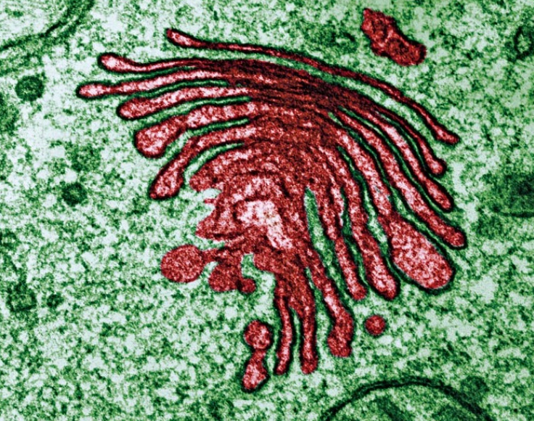
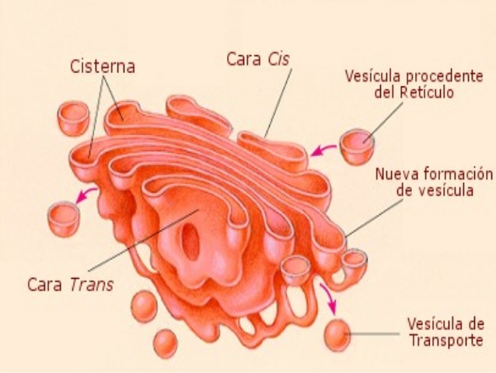
Orgánulos dunha célula humana
Aparello de Golgi
Conxunto de cisternas ( sacos aplanados e superpostos) rodeados de vesículas.
Función: acumular substancias que proveñen do retículo endoplasmático e de segregar ao exterior estas substancias por medio de vesículas.
Na imaxe obsérvanse en vermello os sacos membranosos aplanados dispostos en parelelo e algunhas vesículas de secreción.

Slide 30
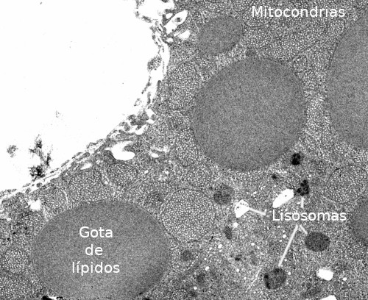
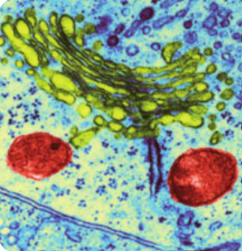



Orgánulos dunha célula humana
Vesículas
Función: almacenan, transportan ou dixiren diferentes substancias.
Lisosomas: vesículas que proceden do aparello de Golgi e conteñen encimas que dixiren os nutrientes para obter substancias máis sinxelas.

Slide 31



O citoesqueleto
Filamentos proteicos que se extenden polo citoplasma ( rede).
Funcións:
- Sostén á célula
- Dalle forma á célula
- Facilita o movemento da célula, dos orgánulos e das vesículas internas.
O citoesqueleto forma dúas estruturas:
A) Centrosoma
B) Cilios e flaxelos

Slide 32


O citoesqueleto
A) Centrosoma
Formado por dous centriolos ocos dispostos de forma perpendicular.
Funcións:
- Interveñen na formación de cilios e flaxelos.
- Separación dos cromosomas durante a división celular.
- Dirixen o movemento dos filamentos do citoesqueleto.
Os dous centríolos ( en verde), formados por microtúbulos proteicos, dispóñense de forma perpedicular. Á esquerda obsérvase o aparello de Golgi ( en azul).

Slide 33


O citoesqueleto
B) Cilios e flaxelos
Prolongacións do citoplasma.
Función: movemento celular
Cilios ( pequenos e numerosos), flaxelos ( longos, pequeno número).
Parte apical do epitelio ciliado.
Imaxe obtenida cun microscopio electrónico de transmisión
da superficie dun epitelio. Obsérvanse as células máis claras e
amosan cilios na súa superficie libre.

Slide 34



3. A diferenciación celular
As persoas somos seres pluricelares:
- Máis de 30 billóns de células.
- Máis de 200 tipos celulares diferentes ( forma e función específica).
- A forma que adoptan as células é moi variada e está relacionada coa función que realizan.
Forma estrelada
Neuronas: as células do tecido nervioso teñen unha forma estrelada. A súa función é transmitir a información mediante impulsos nerviosos.
Forma prismática
Fusiforme
Célula muscular: é alongada e ten forma fusiforme. Función: contracción e relaxación muscular.
Célula do epitelio intestinal: teñen unha forma prismática. A súa superficie chea de dobras cuxa función é aumentar a superficie de absorción.

Slide 35

3. A diferenciación celular

Slide 36

3. A diferenciación celular
Enfermidade asociada ás células: o cancro

Slide 37

3. A diferenciación celular
Enfermidade asociada ás células: o cancro

Slide 38


4. Os tecidos do corpo humano
Clasificación dos tecidos humanos
Vídeo: Os tecidos do corpo hunano

Slide 39

4. Os tecidos do corpo humano
Clasificación dos tecidos humanos
A.Tecido muscular

Slide 40

Músculo estriado esquelético ( corte transversal)

Slide 41

Tecido muscular estriado esquelético

Slide 42

Músculo estriado esquelético ( corte lonxitudinal)

Slide 43

Tecido muscular estriado cardíaco

Slide 44

Tecido muscular estriado cardíaco

Slide 45

Tecido muscular estriado cardíaco

Slide 46


Tecido muscular liso

Slide 47

Clasificación dos tecidos humanos
B. Tecido epitelial

Slide 48

Epitelio de revestimiento pluriestratificado plano queratinizado
El epitelio estratificado plano queratinizado, o epitelio estratificado escamoso queratinizado, es típico de la epidermis de vertebrados terrestres, pero también aparece en las papilas filiformes de la lengua, en el paladar duro de la cavidad oral o en la parte superior del esófago.

Slide 49


Epitelio glandular ( glándulas endócrinas)
La glándula tiroides es una de las glándulas endocrinas más grandes del organismo y se sitúa en el cuello, debajo
de la laringe y alrededor de la tráquea.
El carácter glandular endocrino de las células foliculares y parafoliculares se debe a su capacidad para producir y liberar
hormonas que serán incorporadas y transportadas por los capilares sanguíneos que atraviesan la glándula tiroides.
Las células foliculares producen las hormonas tiroideas T3 (triiodotironina) y T4 (tiroxina), mientras que las
parafoliculares liberan calcitonina.

Slide 50



Epitelio glandular ( glándulas exócrinas)
Glándulas exócrinas del estómago
Glándula exocrina sebácea (flechas) de un folículo piloso. El contenido se libera en el interior del folículo piloso.
Glándula salival submaxilar. Las glándulas
salivales son glándulas exocrinas que
liberan saliva.

Slide 51

Clasificación dos tecidos humanos
C. Tecido nervioso

Slide 52

Clasificación dos tecidos humanos
D. Tecido conectivo

Slide 53

Clasificación dos tecidos humanos
D. Tecido conectivo

Slide 54

Tecido óseo
As súas células son os osteocitos, que fabrican unha matriz sólida formada por sales minerales de calcio e fósforo. Forma os ósos.

Slide 55

Tecido adiposo
As súas células son os adipocitos, que almacan lípidos. Protexen certos órganos e constitúe unha reserva de lípidos.

Slide 56

Tecido cartilaxinoso
As súas células son os condrocitos. Ten moitas fibras elásticas e a súa matriz é sólida e flexible. Forma as cartilaxes coma as das articulacións.

Slide 57

Tecido conxuntivo
Está formado por distintos tipos de células, as principais son os fibroblastos. Localízase entre os tecidos e órganos e a súa función é mantelos unidos, como os tendóns ou os ligamentos.

Slide 58

Tecido sanguíneo
As súas células son os glóbulos vermellos, glóbulos brancos e plaquetas. A súa matriz
( o plasma) é líquida e non ten fibras. A súa función é transportar substancias polo organismo.

Slide 59


5. Órganos, aparellos e sistemas segundo as funcións vitais
Vídeo: Órganos, aparellos e sistemas.

Slide 60

5. Órganos, aparellos e sistemas segundo as funcións vitais

Slide 61

5. Órganos, aparellos e sistemas segundo as funcións vitais

